Slide 1
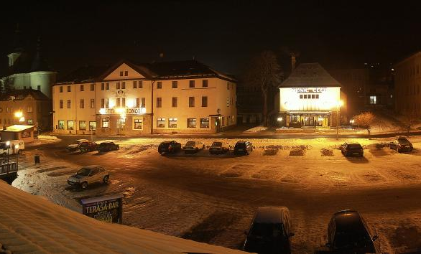
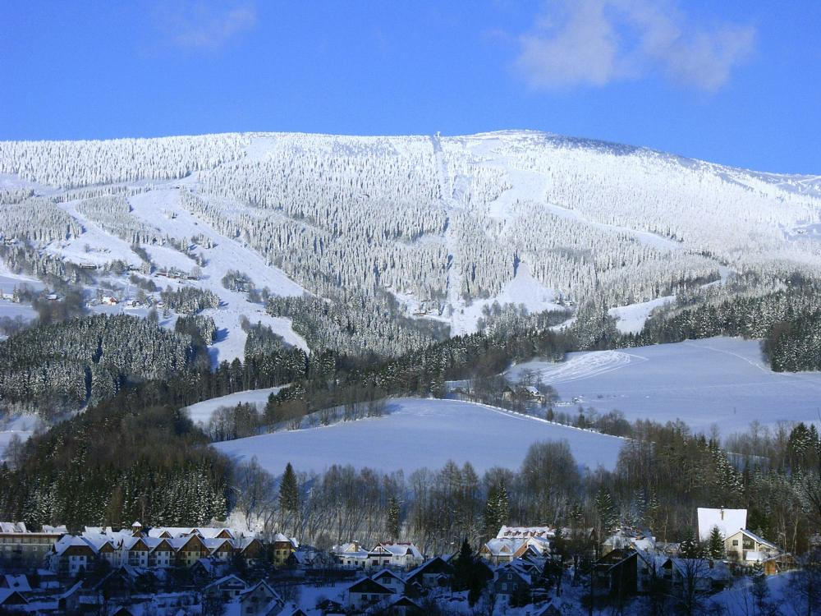
Lyžařský výcvikový kurz 2025
Určeno pro žáky 7. ročníku (v rámci ŠVP)
Místo: Skicentrum Rokytnice nad Jizerou
Termín: 26.-31.1.2025 (neděle-pátek)
Ubytování: hotel Krakonoš (včetně plné penze)
Vedoucí kurzu : Mgr. Jiří Vodáček
Lektoři: Mgr. Kún Pavel, Mgr. Mynářová Michaela - , Mgr. Haneflová Kristýna, Koudelková Martina-zdravotník

Slide 2
Rozpočet
Položka | Částka | Celkem
ubytování + strava | 800,-/den/dítě | 4000,-
skipas | 2.210,- / 4dny | 2.210,-
doprava | 1.000,-/os. | 1.000,-
celkem | záloha do 15.1..2025 (ŠOP) | 7210,-
PŮJČOVNÉ SKI SERVIS KUNŽAK – pro zájemce | lyže, boty, hole + potvrzení | 1.200,-

Slide 3
Kontakty
Hotel Krakonoš- Rokytnice nad Jizerou
https://www.hotelkrakonos.cz/cs/
Jiří Vodáček: 602790761

Slide 4
Seznam věcí
sjezdové lyže s bezpečnostním vázáním a brzdou (vak na lyže)
lyžařské boty + lyžařské hole sjezdové + HELMA (POVINNÁ) +
lyžařské brýle + chránič páteře (doporučujeme)
LZE PŮJČIT PŘES ŠKOLU ZE SKISERVISU KUNŽAK! / 1200,- komplet - lyže, lyžařské boty, hole
lyžařské vosky (dobrovolné)
zimní bunda ( větrovka ) + lyžařské kalhoty
ostatní teplé doplňky: , lyž. Ponožky ;2. vrstva, zimní čepice, rukavice 2x
batoh/ nebo vak na lyžařské boty ( NE igelitové tašky )
domácí obuv a oděv
hygienické potřeby
dostatečné množství spodního prádla/ termoprádlo
IDEÁLNĚ ZABALIT DO VELKÉ TAŠKY, BATOHU! /méně tašek, lépe/
kapesné v rozumné výši

Slide 5
DŮLEŽITÉ
Potvrzení o bezpečnostním seřízení lyží ( postačí
potvrzení od zákonných zástupců )
Kartu pojištěnce
Bezinfekčnost ( ne starší 3 dny )
Potvrzení od lékaře ( stačí, pokud máte zdravotní prohlídku platná 2 roky)
Čestné Prohlášení
V případě neúčasti na kurzu ( písemné zdůvodnění zákonnými zástupci - BAKALÁŘI )

Slide 6
FORMULÁŘ / PŮJČENÍ LYŽÍ

Slide 7
Čestné prohlášení
Prohlašuji, že mé dítě ……………………………………………………, třída:……….. je zdravotně způsobilé k účasti na LVK v Rokytnici nad Jizerou v termínu od 26.-31.2025
Dále potvrzuji odborné seřízení vázání lyží / eventuálně přikládám potvrzení /.
Při vážném onemocnění nebo závažném kázeňském přestupku dítěte /porušení školního řádu/ zajistíme odvoz domů na naše náklady.
Také prohlašuji, že jsme nezatajili žádné údaje o zdravotním stavu našeho dítěte, které by mohly být závažné vzhledem k činnostem na LVK/ alergie, epilepsie, diabetes, srážlivost krve,…/.
Přikládám potvrzení o bezinfekčnosti, potvrzení od lékaře a seznám léků, které pravidelně užívá.
Souhlas rodičů s poskytováním informací o zdravotním stavu dítěte vedoucímu/zdravotníkovi akce v době konání LVK, tj. od 26.-31.2025 souhlasím s poskytováním informací o zdravotním stavu svého nezletilého syna/ dcery : ………………………………………………………… nar. ……………………. ve smyslu ustanovení § 31 zákona č. 372/2011 Sb. o zdravotních službách ve znění pozdějších předpisů.
Pedagogické zajištění LVK:
1. Jiří Vodáček vedoucí kurzu, instruktor
2. Mynářová Michaela, instruktor
3. Kún Pavel instruktor
4. Haneflová Kristýna instruktor
5. Koudelková Martina zdravotník
V………………………………….dne…………….2025
zákonný zástupce: ………………………………………..

Slide 8
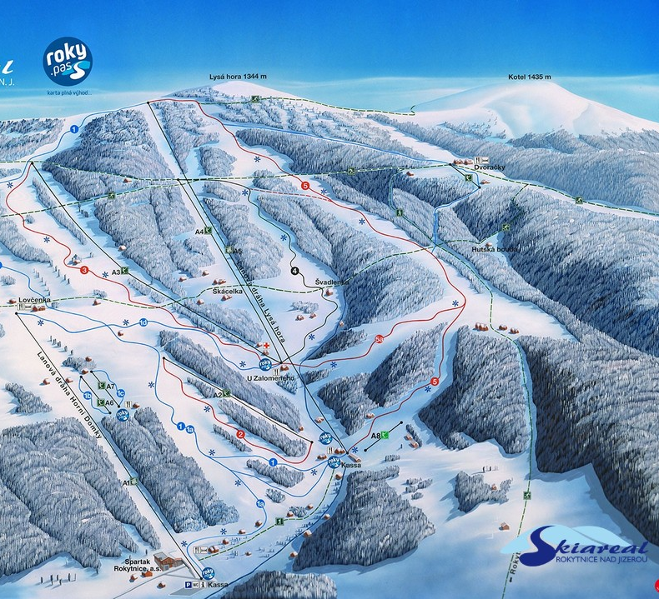
AREÁL -mapa
SKIAREÁL HORNÍ DOMKY
Lyžařský areál Horní Domky se rozkládá v Horní Rokytnici nad Jizerou na jižních svazích Lysé hory v nadmořské výšce 657 – 1.315 m n.m. Svou rozlohou, ukázkovými sjezdovkami a vybaveností se může rovnat s nejlepšími lyžařskými středisky v ČR. Je oblíben především pro velkou různorodost a rozlehlost sjezdových tratí, které dosahují celkové délky 14,4 km a místy šířky až 100 m.

Slide 9
Program
den | dopolední výcvik | odpolední výcvik | přednáška | večerní program
neděle 26/1 | sraz, odjezd z J.Hradce | příjezd na kurz a ubytování | bezpečnostní a organizační pokyny, pravidla pohybu na sjezdovce | ------------
pondělí 27/1 | všeobecná a specializovaná sjezdová průprava | základní oblouk – oblouk v pluhu, z pluhu, jízda na vleku a lanovce | pohyb a bezpečnost v horském prostředí, první pomoc, horská služba | hry, třídní aktivity
úterý 28/1 | snožný oblouk - krátké, střední, dlouhé oblouky | vlnovka, základní carvingový oblouk | historie lyžování, výstroj a výzbroj | hry, třídní aktivity
středa 29/1 | navazované oblouky, slalom | zkrácený výcvik, odpočinek | odpočinek | hry, třídní aktivity, odpočinek
čtvrtek 30/1 | modifikované oblouky, metodika oblouku | zdokonalování techniky, funcarving, střední carvingový oblouk | rozbor videa, vyhodnocení kurzu | závěrečný program, společenský večer - disco
pátek 31/1 | balení věcí, úklid | odjezd z kurzu, příjezd do J.Hradce, rozchod | --------------------- | ------------------------

Slide 10
odkazy
https://www.hotelkrakonos.cz/cs/
https://www.skiareal-rokytnice.cz/
odkaz na prezentaci/ LVK

Slide 11
INFO SCHŮZKA LYŽAŘSKÝ KURZ 7.ROČNÍKY třída 7.a 2.patro

